Slide 1
Автоматическое извлечение структурных фрагментов из текста учебника
Зайцева Оксана, ДПО НИУ ВШЭ, программа «Компьютерная лингвистика»

Slide 2
план
Необходимые библиотеки;
Извлечение глав;
Извлечение параграфов;
Извлечение ключевых слов (с одной страницы/со всех страниц);
Извлечение всего текста учебника;
Извлечение текста главы №1 параграфа №1;
Коррекция правописания – проект SAGE (SberDevices). Предобученные генеративные модели (sage-fredt5-large и sage-fredt5-distilled-95m)

Slide 3
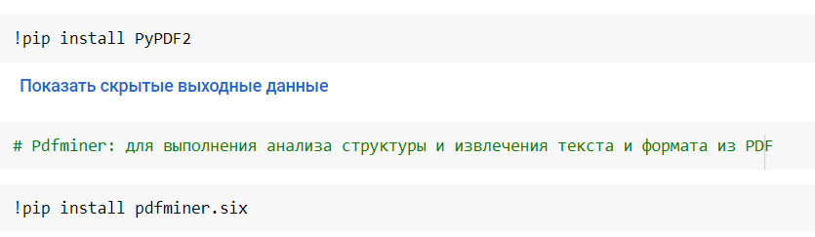
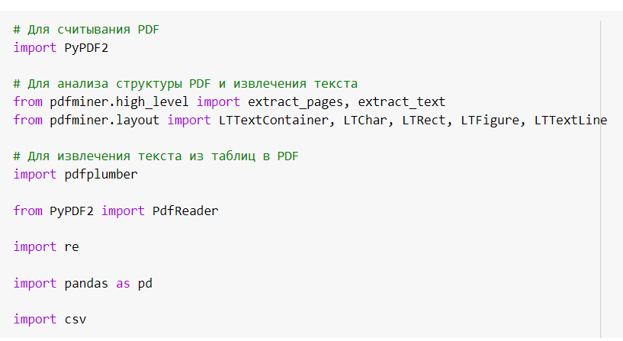
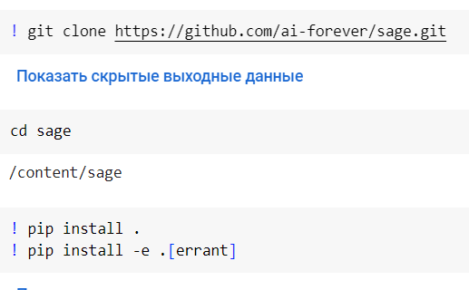
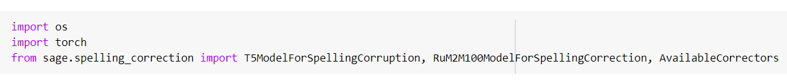
Необходимые библиотеки

Slide 4
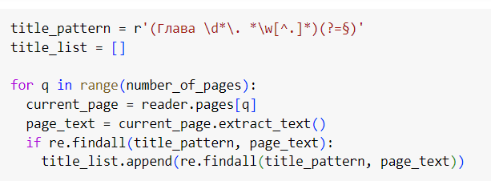
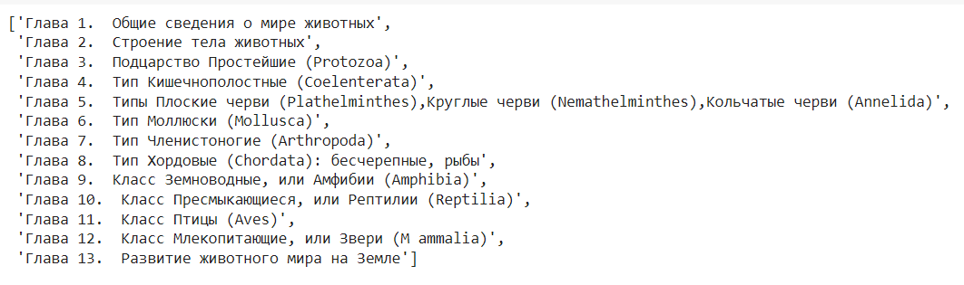
Извлечение наименований глав

Slide 5
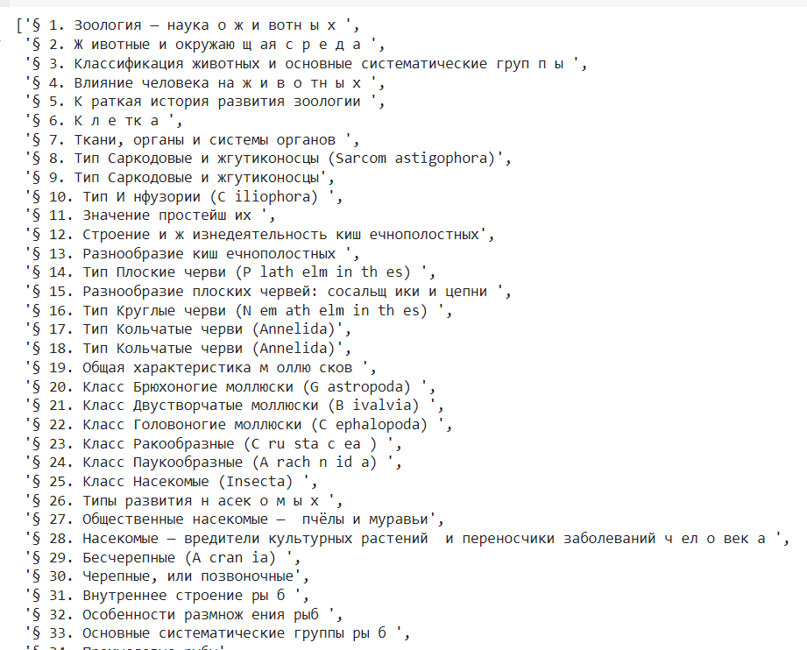
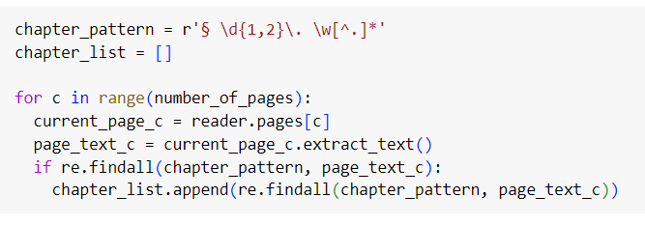
Извлечение наименований параграфов

Slide 6
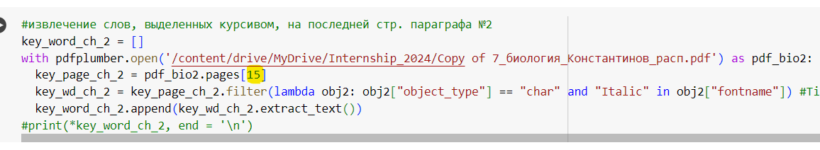
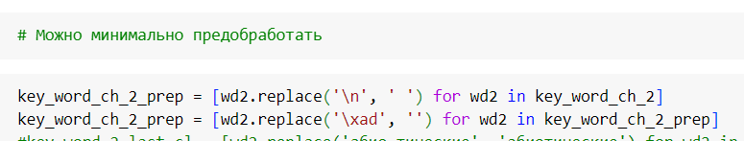
Извлечение ключевых слов с отдельной страницы

Slide 7
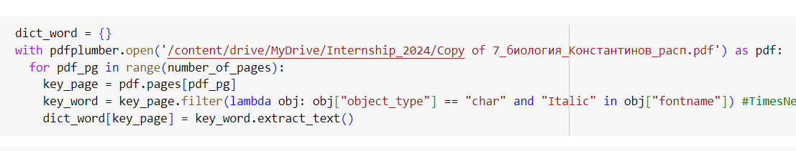
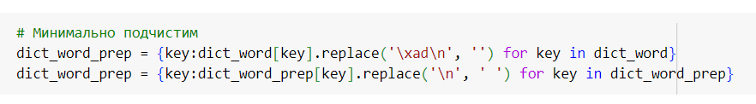
Извлечение ключевых слов со всех страниц учебника

Slide 8
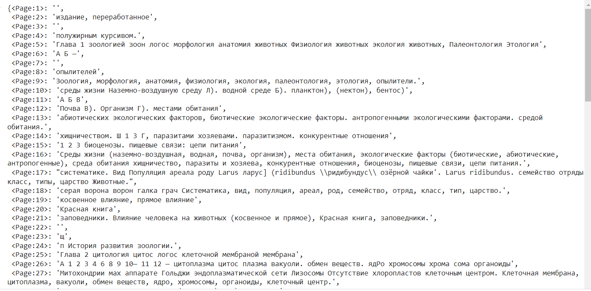

Slide 9
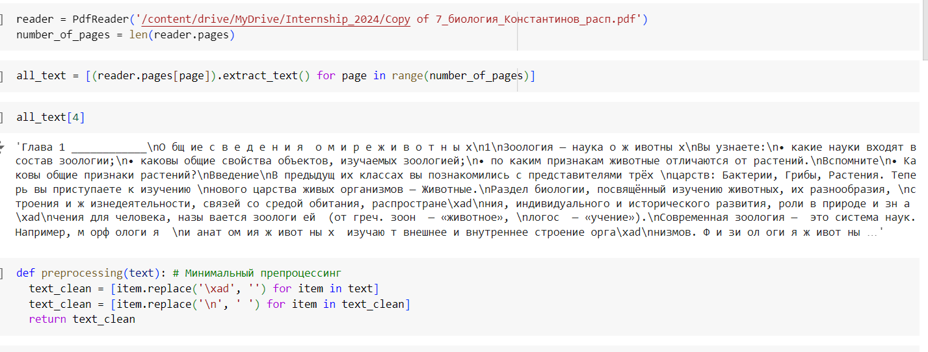
Текст учебника

Slide 10
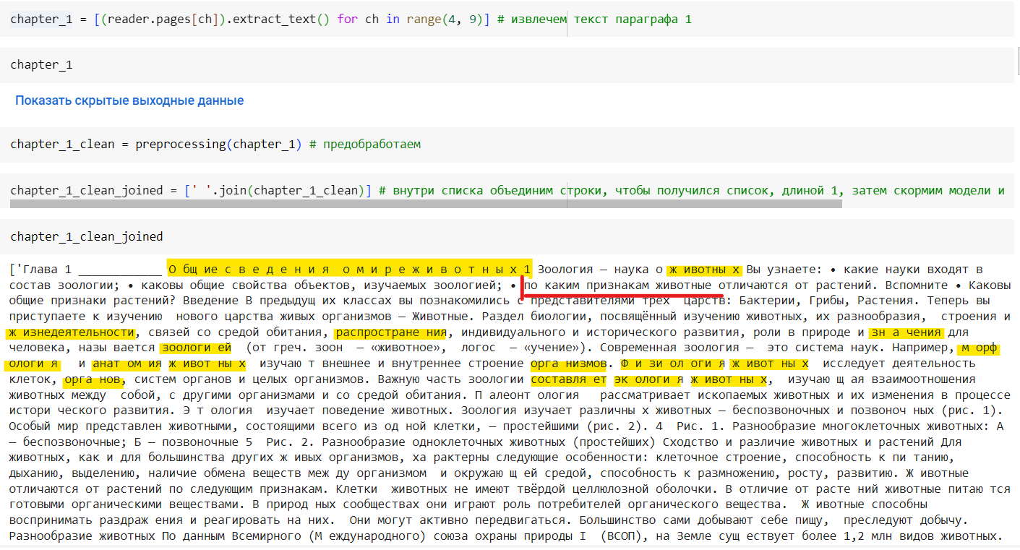
Параграф №1. Весь текст

Slide 11
Проект Sberdevices sage
Семейство открытых предобученных генеративных моделей для коррекции правописания на русском и на английском языках:
ruM2M100-1.2B;
ruM2M100-418M;
FredT5-large-spell;
T5-large-spell (для английского языка);
Библиотека SAGE с открытым исходным кодом, в которой реализованы два метода аугментации текстовых данных на основе намеренного искажения правописания, а также механизм валидации моделей спеллчека;
Хаб с вручную размеченными параллельными датасетами для коррекции правописания с естественными (сделанными человеком) ошибками;

Slide 12
sage-fredt5-large

Slide 13
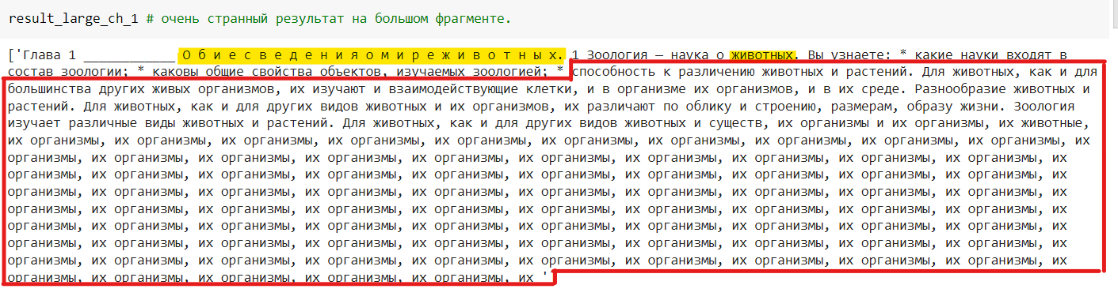
Весь текст параграфа №1
Не справился со словами, которые побуквенно разделены пробелом;
С разорванным словом справился;
Выдумал текст;
Замножил словосочетание «их организмы»;
Не обработал весь текст.
Неудовлетворительный результат на большом фрагменте.

Slide 14
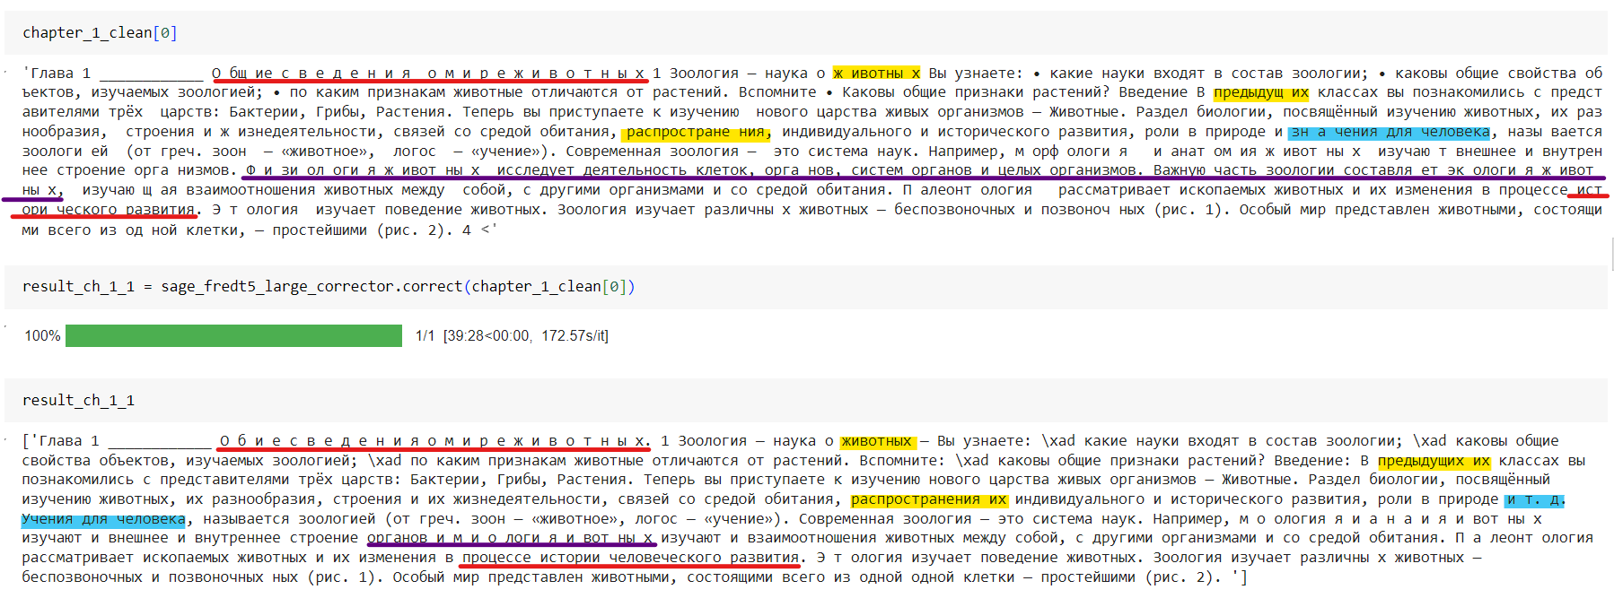
Поэлементное применение

Slide 15
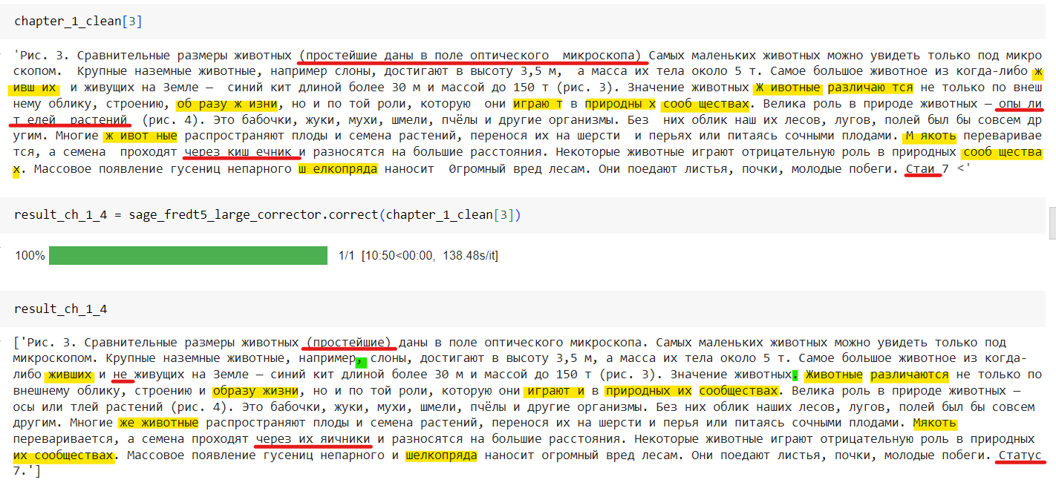

Slide 16
Вывод
Не справился со словами, которые побуквенно разделены пробелом —> удаление некоторых букв/ оставление без изменений;
Коррекция разорванных слов:
побочное добавление слов (их, и);
собственная трактовка;
«Исправление» пунктуации (добавление двоеточия/запятых, перенос скобок);
Опущение части текста;
Добавление слов/частиц, которых не было в исходном тексте.

Slide 17
sage_fredt5_95m

Slide 18
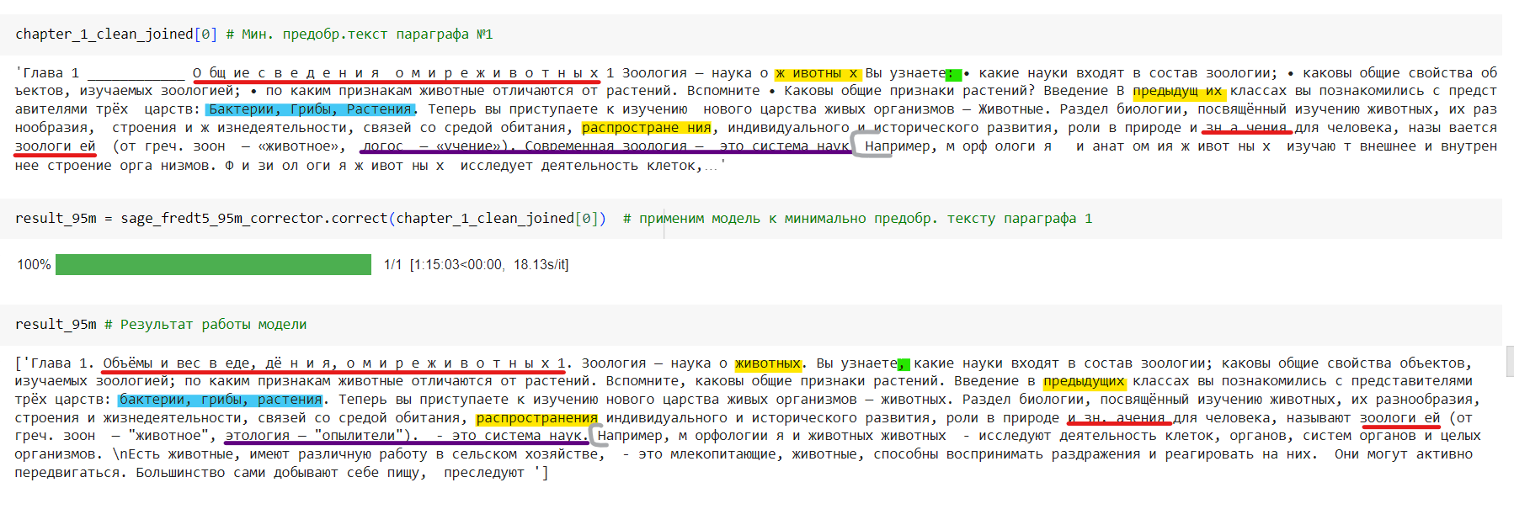
Весь текст параграфа №1

Slide 19
вывод
Не справился со словами, которые побуквенно разделены пробелом;
Восстановил отдельные разорванные слова;
Выдумал текста;
Не обработал весь текст;
Изменил регистр некоторых слов;
Заменил знаки препинания (двоеточие на запятую)
Неудовлетворительный результат на большом фрагменте.

Slide 20
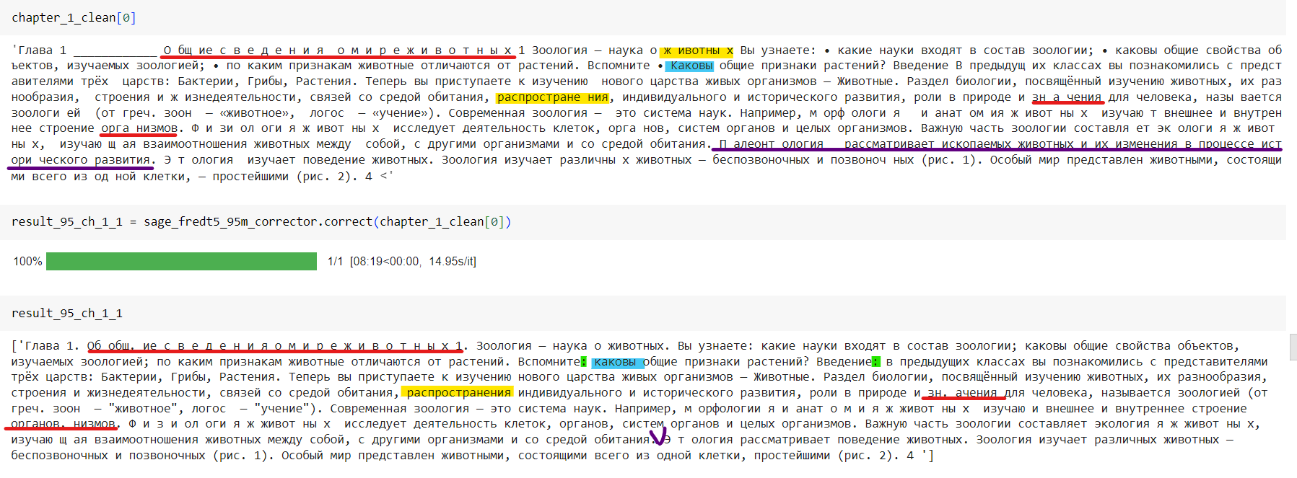
Поэлементное применение

Slide 21
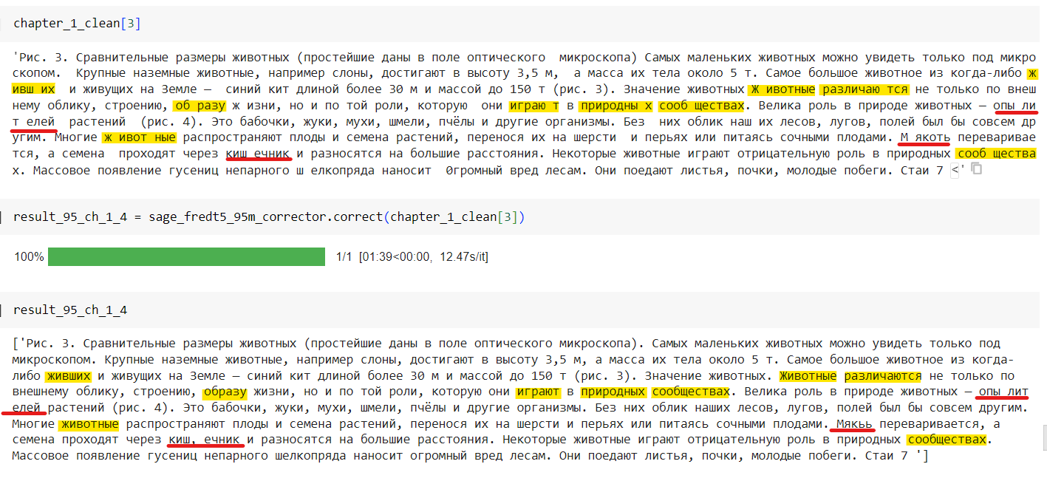

Slide 22
вывод
Не справился со словами, которые побуквенно разделены пробелом —> удаление некоторых букв/ оставление без изменений;
Коррекция разорванных слов:
Некоторые слова оставлял без изменений;
Добавление символов (запятая/точка) внутрь слова.
«Исправление» пунктуации (добавление точки);
Изменение регистра;
Опущение части текста.

Slide 23
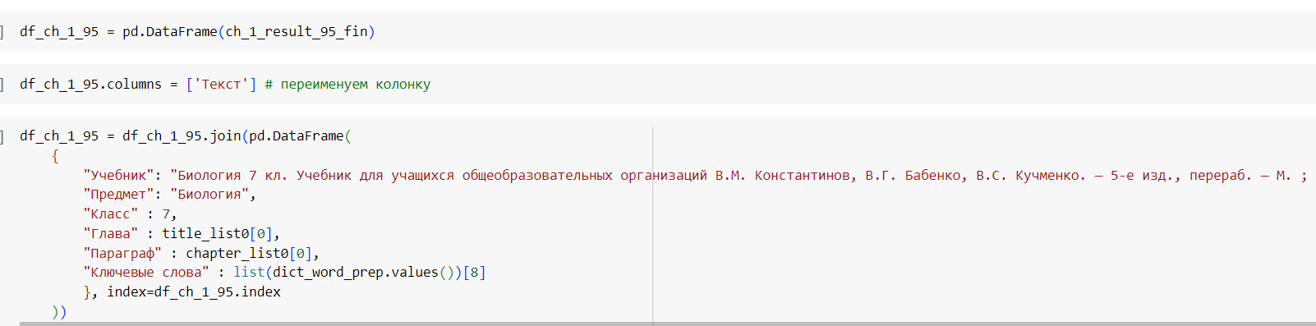
Dataframe

Slide 24
